Slide 1

Шкала.
Координатний промінь
Дивіться відео-версію презентації за посиланням: https://youtu.be/3QaxXFjavxA

Slide 2
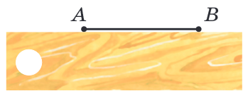

Slide 3


Slide 4


Slide 5
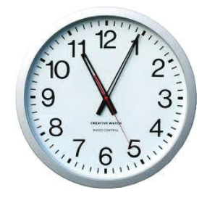

Slide 6
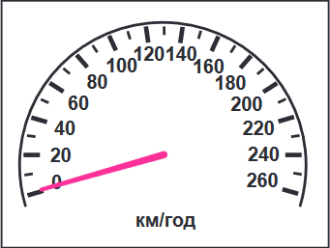

Slide 7


Slide 8
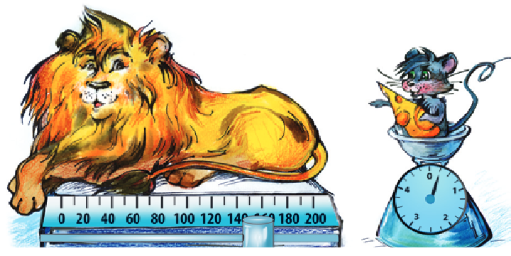

Slide 9
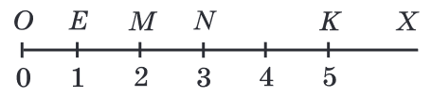

Slide 10
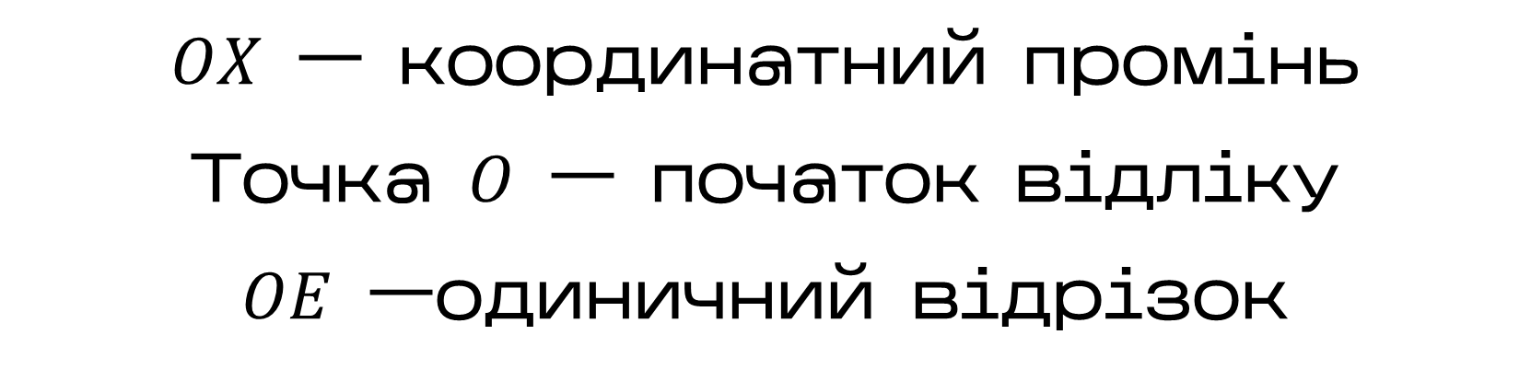
$OX$ — координатний промінь
Точка $O$ — початок відліку
$OE$ —одиничний відрізок

Slide 11

$$K\left(5\right)$$
$O\left(0\right)$ $E\left(1\right)$ $M\left(2\right)$ $N\left(3\right)$

Slide 12


Slide 13
Наведіть приклади приладів, які мають шкали.

Slide 14
Наведіть приклади приладів, які мають шкали.
Правильна відповідь — Годинник, спідометр, термометр, ваги тощо

Slide 15
Поясніть, що називають координатним променем.

Slide 16
Поясніть, що називають координатним променем.
Правильна відповідь — Координатним променем називають промінь, на якому обрано початок відліку та задано одиничний відрізок

Slide 17
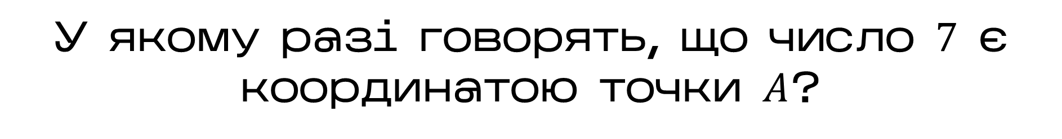
У якому разі говорять, що число $7$ є координатою точки $A$?

Slide 18
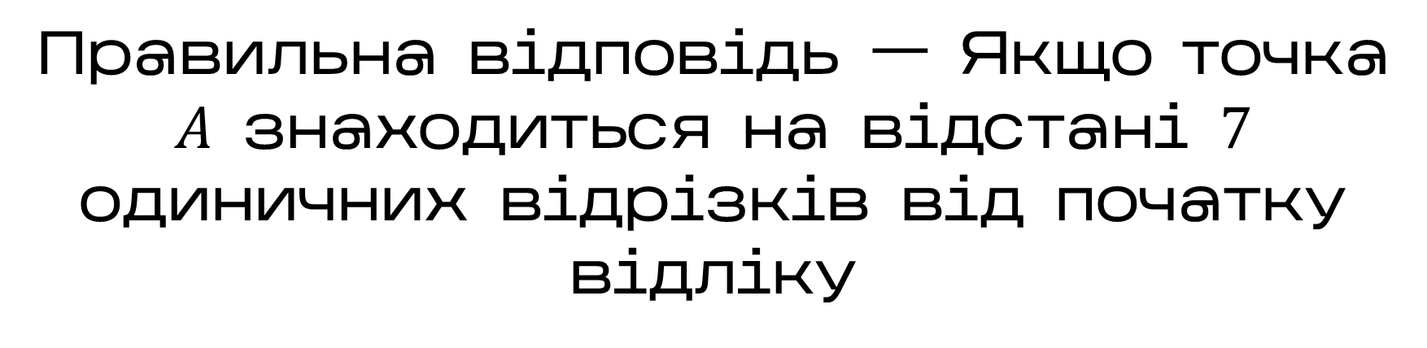
У якому разі говорять, що число $7$ є координатою точки $A$?
Правильна відповідь — Якщо точка $A$ знаходиться на відстані $7$ одиничних відрізків від початку відліку

Slide 19

Як записують, що число $7$ є координатою точки $A$?

Slide 20
Як записують, що число $7$ є координатою точки $A$?
Правильна відповідь — $A\left(7\right)$

